Slide 1


Slide 2

Panel 1 : Bénéfices macroéconomiques et grands principes
Initiative Next Generation EU
Les fonds s’élèveront à 672,5 Mds€ sur 3 ans (jusqu’en 2023) :
312,5 Mds€ sous forme de subventions,
360 Mds€ sous forme de prêts.
Les Etats membres doivent soumettre des plans nationaux pour la résilience et la relance (PNRR) pour avoir accès aux fonds :
37% en relation avec l’action climatique (le bâtiment en fait partie),
20% sur la digitalisation.

Slide 3
Panel 1 : Bénéfices macroéconomiques et grands principes
Rôle du bâtiment dans les plans de relance
La rénovation énergétique relève des investissements liés au climat.
Les investissements doivent être associés à des réformes.
Plusieurs possibilités pour bénéficier d’une assistance technique (AT).
Nouvel Instrument d’appui technique dans la Facilité pour la reprise et la relance (FRR).
Mécanisme ELENA prolongé et élargi.
Possibilité d’une ligne budgétaire directe dans les PNRR pour AT.

Slide 4
Panel 1 : Bénéfices macroéconomiques et grands principes
Pourquoi #Renovate2Recover?
Pour chaque million d’euros investi dans la rénovation énergétique des bâtiments, 18 emplois créés en moyenne dans l’UE.
La rénovation énergétique globale et performante d’un hôpital réduit la durée de séjour des patients d’environ 11%, soit un potentiel d’économies de l’ordre de 45 Mds€ chaque année dans l’UE.
EcoLogic juge que la France devrait consacrer plus de 6,4 Mds€ à des programmes de rénovation énergétique.

Slide 5
Panel 1 : Bénéfices macroéconomiques et grands principes
Exemples de PNRR dans l’UE :
La Croatie utilisera les fonds de relance pour faire de la rénovation énergétique, avec dispositifs parasismiques.
La Roumanie mettra de l’argent en plus des fonds de relance européens pour financer des opérations de rénovations complètes.
L’Italie ira au-delà des fonds de relance européens pour financer des rénovations profondes avec son dispositif d’Ecobonus.
L’Espagne souhaite diriger une partie des fonds de relance vers la rénovation complète pour sortir ses citoyens de la précarité énergétique.

Slide 6


Slide 7
Panel 1 : Bénéfices macroéconomiques et grands principes
D’une approche macro des bénéfices…
Consommation des bâtiments, bouquet énergétique et dépendance à des sources d’approvisionnement extérieures à l’UE.
Green Deal européen : « L’essentiel des économies [d’énergie] devrait venir des bâtiments » (étude d’impact de la Commission).
Plan de relance : Stimulus du secteur de la construction/stimulus économique.
Vague de rénovations : décarbonation des bâtiments, création d’emplois, amélioration de la qualité de vie.
D’ici 2030, possibilité de créer 160 000 emplois verts en Europe dans le secteur de la construction,
Exemple passé : Irlande.

Slide 8
Panel 1 : Bénéfices macroéconomiques et grands principes
…à la distribution de ces bénéfices
Ne laisser personne de côté avec le Green Deal : Vague de rénovations et Mécanisme de transition juste.
Aspect redistributif des politiques contre le changement climatique : qu’en est-il du soutien à l’efficacité énergétique dans le bâtiment ?
Etude en cours à l’AEE (publication dans les prochaines semaines).
Fort potentiel pour des politiques progressives.

Slide 9
Panel 1 : Bénéfices macroéconomiques et grands principes
…et à leurs dimensions non-monétaires
Economies sur les factures sur le moyen-long terme par l’amélioration de la performance énergétique.
Potentiel d’effets progressifs sur les revenus : part des dépenses énergétiques dans le budget d’un foyer modeste supérieure à celle d’un foyer aisé.
Bénéfices non-monétaires :
Santé : baisse de la mortalité, amélioration des facultés respiratoires et cardiovasculaires, symptômes réduits pour arthrite, rhumatismes et allergies.
Amélioration du confort de vie.
Bénéfices spécifiques aux ménages les plus modestes et à certains groupes sociaux.

Slide 10
Panel 1 : Bénéfices macroéconomiques et grands principes
Sous certaines conditions
Les politiques d’efficacité énergétique dans le bâtiment doivent inclure 2 éléments pour libérer leur potentiel de progressivité :
Un volume d’aides ajusté en fonction du revenu,
Un accès facile à ces aides.
Rénovations profondes ➔ Réduction de la précarité et de la dépendance énergétiques et de l’exposition aux coûts de l’énergie.
Points de vigilance :
Exclusion après rénovation des catégories à faibles revenus (ex. les locataires)
Effet rebond pour les faibles revenus
Isolation excessive/aspects sanitaires

Slide 11
Panel 1 : Bénéfices macroéconomiques et grands principes
A retenir
Des preuves toujours plus nombreuses des bénéfices socio-économiques (santé, bien-être…) de l’investissement dans l’efficacité énergétique.
Bien conçues, les politiques de soutien à l’investissement dans l’efficacité énergétique permettent :
D’obtenir un effet progressif selon les revenus,
De réduire les inégalités face au risque environnemental.
Quantifier les bénéfices non-monétaires de l’EE dans les bâtiments.
Répondre à la précarité énergétique est essentiel.

Slide 12


Slide 13
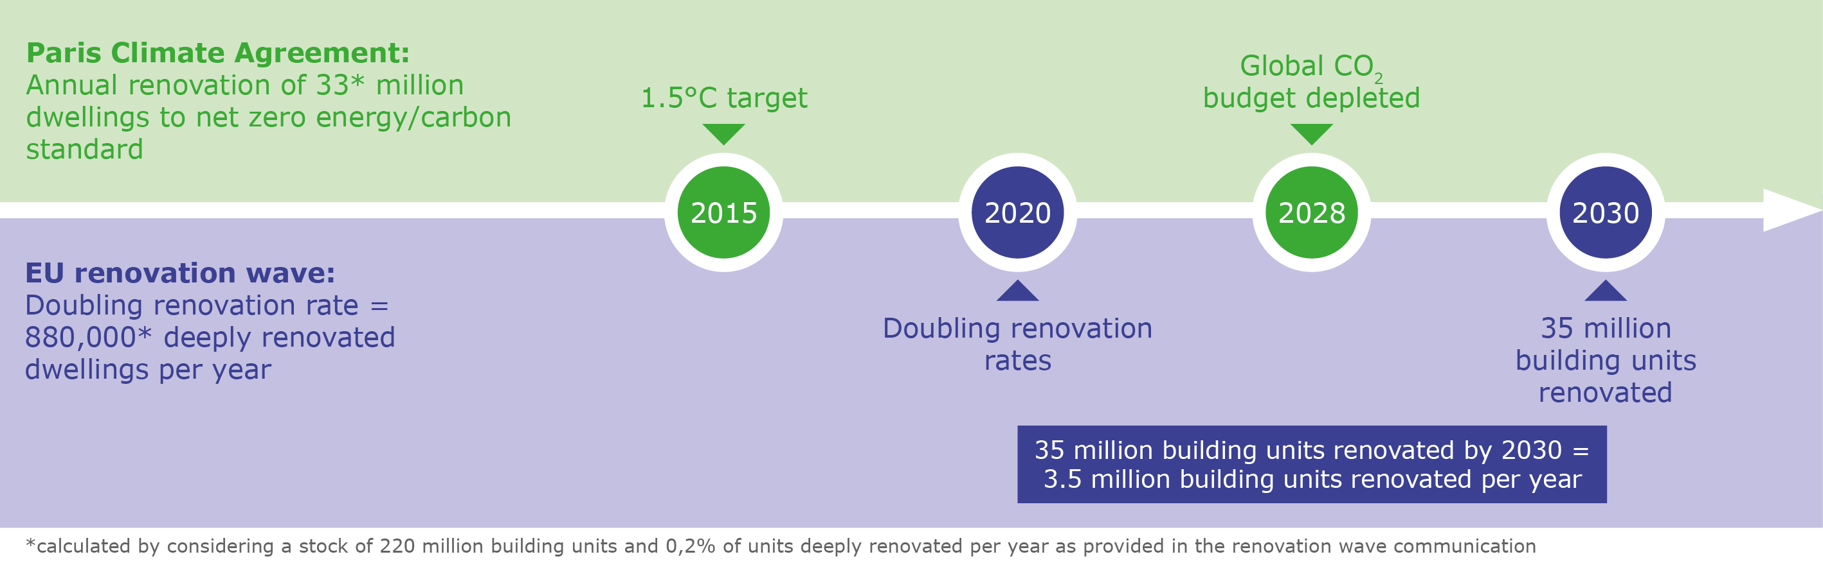
Panel 1 : Bénéfices macroéconomiques et grands principes
Objectifs et calendrier de la Vague de rénovations non alignés avec l’accord de Paris sur le climat

Slide 14
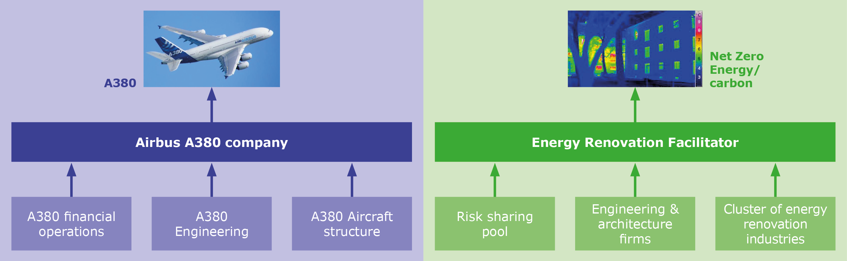
Panel 1 : Bénéfices macroéconomiques et grands principes
Nécessité d’appliquer un modèle Airbus pour réaliser une rénovation 0 émissions/0 énergie obligatoire et en une fois

Slide 15


Slide 16
Panel 2 : Financement et opérationnalité
¾ des bâtiments ont été construits avant l’existence de normes de performance énergétique
La Vague de rénovations de l’UE vise la rénovation énergétique de 35 millions de bâtiments au cours de cette décennie :
900 Mds€ d’investissement total estimé,
Doublement du taux de rénovation, actuellement autour de 1% par an.

Slide 17
Panel 2 : Financement et opérationnalité
Etape 1 : Identification des cibles
Combinaison de 2 facteurs :
Etat du bâtiment,
Eligibilité des occupants aux aides et aux financements(subventions, prêts et/ou exemptions fiscales).
// Les CEE sont une réponse partielle à ce manque de données //
Populations vulnérables :
Précaires énergétiques et communautés en transition à identifier au travers de critères d’éligibilité aux subventions transparents.

Slide 18
Panel 2 : Financement et opérationnalité
Etape 2 : Financement
Réseau d’agents et de collaborateurs de confiance :
Identifie les projets de rénovation répondant aux critères,
Effectue le travail et fournit les informations nécessaires pour obtention du package de financements mixtes.
// On estime la valeur des bâtiments résidentiels à 17 trillions€ //
7 trillions€ de prêts immobiliers :
10 trillions€ de capital immobilier restants sur lesquels les propriétaires peuvent emprunter pour conduire une rénovation profonde,
Capital immobilier converti en économies d’énergie et emplois locaux.

Slide 19
Panel 2 : Financement et opérationnalité
Etape 3 : Exécution
35 millions de bâtiments à rénover :
La Vague de rénovations nécessitera 350 000 chefs de projet accrédités sur 10 ans,
Coût unitaire estimé d’une rénovation : 25k€
// 18 millions d’ouvriers dans le bâtiment et 9% du PIB de l’UE //
Des rénovations énergétiques réussies peuvent :
Aiguillonner la qualité,
Stimuler l’innovation,
Accélérer l’adoption de technologies et de matériaux nouveaux et intelligents pour réduire le coût d’une rénovation.

Slide 20


Slide 21
Panel 2 : Financement et opérationnalité
Efficacité énergétique : construction et rénovation
Résumé
Les programmes promotionnels KfW pour les constructions et rénovations énergétiques performantes :
Programme phare national lancé en 2006 : 180 Mds€ de financements depuis sa création.
Combinaison de prêts et subventions.
Même logique proposée à tous les types de bâtiments.
Dépasser les obligations légales pour justifier un soutien public.
Plus l’ambition est grande, plus le soutien est important.

Slide 22
Panel 2 : Financement et opérationnalité
Efficacité énergétique : construction et rénovation
Résumé
Etablissement de normes « maison efficacité ».
Confiance et compréhension accrues en impliquant un expert en énergie indépendant sur le terrain -> garantie de qualité.
Mécanisme de rétrocession assurant un large canal de diffusion (banques commerciales, de dépôt et compagnies d’assurance).
Favorise la pénétration de technologies et de normes avancées sur le marché (approche ouverte à la technologie).
Création d’emplois (essentiellement PME locales).

Slide 23
Panel 2 : Financement et opérationnalité
Le rôle de l’expert en énergie
Soutien à l’investisseur et gestion de qualité
Intervention obligatoire d’un expert en énergie indépendant, de la demande à la validation.
Depuis 2012 (résidentiel), à partir de juillet 2021 pour tous les types de bâtiments :
Orientation, soutien et confort pour l’investisseur,
Haut degré de qualité et de fiabilité concernant le niveau de performance énergétique obtenu, usage ciblé des fonds publics,
Critères d’adhésion au groupe d’experts établi en 2012 (KfW, Dena, BMWi) et piloté par l’Agence allemande de l’énergie (Dena) - www.energie-effizienz-experten.de.

Slide 24
Panel 2 : Financement et opérationnalité
Le rôle de l’expert en énergie
Soutien à l’investisseur et gestion de qualité
Env. 13 000 experts chargés de mettre en œuvre les programmes promotionnels.
Le site Internet permet de rechercher des experts par région et spécialité (bâtiments résidentiels, non résidentiels, mesures uniques).
Pour être répertorié, il faut justifier de son expérience professionnelle et de sa qualité (minimum : droit de délivrer des certificats de performance énergétique).
Obligation de réinscription tous les 3 ans ; catalogue des obligations de formation professionnelle.
Financement : subvention disponible pour couvrir les frais (jusqu’à 50%).

Slide 25


Slide 26
Panel 2 : Financement et opérationnalité
La rénovation est locale
Villes et régions en première ligne pour stimuler la Vague de rénovations
Un soutien national fort est essentiel :
Obligations de performances minimales,
Incitations fiscales,
Aides à la rénovation et à l’assistance technique,
Prévention des distorsions de marché dues aux subventions.
La Vague de rénovations implique une action massive. Le secteur public ne peut pas y arriver seul !

Slide 27
Panel 2 : Financement et opérationnalité
La rénovation est une entreprise public-privé
Nous devons attirer des acteurs privés pour développer des programmes de rénovation efficaces et économiquement viables et arriver à échelle.
Un partenariat public-privé efficace combine le leadership et les ressources du secteur public à l’expertise du secteur privé en matière de génération de demande, de technologies et de financements.
Le PPP peut engendrer un écosystème de professionnels des services énergétiques et créer des emplois locaux.

Slide 28
Panel 2 : Financement et opérationnalité
Financer la Vague de rénovations
Déficit d’investissement de 325 Mds€/an, dont environ 250 Mds€ pour le secteur résidentiel.
L’argent public a un rôle à jouer dans :
Assistance technique,
Instruments de rehaussement de crédit pour attirer les capitaux privés,
Bonification des taux d’intérêt,
Subventions pour les groupes vulnérables.
Les schémas de financements innovants sont essentiels pour atteindre les objectifs 2030. Les prêts attachés à la pierre peuvent libérer les dépenses privées.

Slide 29



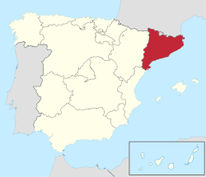
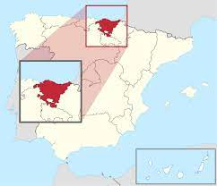
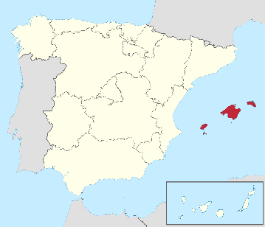
Panel 2 : Financement et opérationnalité
Partenariat public-privé en Espagne
Soutien technique + Financement abordable + Aides intelligentes = Confiance pour rénover
Catalogne
Pays basque
Iles Baléares

Slide 30


